Slide 1

第十一课：AbsoluteLayout&FrameLayout
讲师：若水
博客：http://blog.csdn.net/coolszy
微博：http://t.qq.com/coolszy

Slide 2

声 明
本套视频教程适用于有一定Java基础的朋友，有J2EE开发经验甚佳。没有学习过Java语言的朋友建议先学习Java，然后再学习本套教程。
如果感觉课程不错，欢迎大家传播，但不得用于商业用途。

Slide 3
AbsoluteLayout
  指定子控件的xy精确坐标的布局。绝对布局缺乏灵活性，在没有绝对定位的情况下相比其他类型的布局更难维护。

Slide 4
FrameLayout
所有添加到这个布局中的视图都以层叠的方式显示。第一个添加的组件放到最底层，最后添加到框架中的视图显示在最上面。上一层的会覆盖下一层的控件

Slide 5
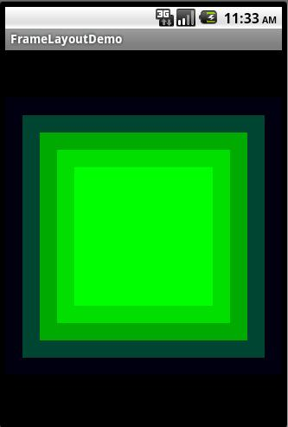
实例

Slide 6
谢谢大家的支持！

